Slide 1
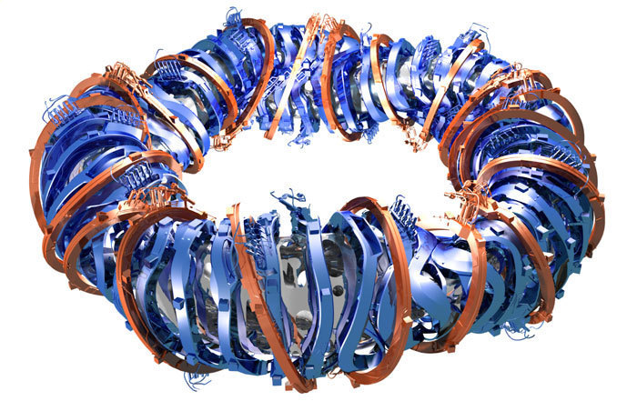
Supraleitendes Magnetsystem und Maschineninstrumentierung Konrad Risse E5-Dev/MC Max-Planck-Institut für Plasmaphysik Wendelsteinstraße 1, 17491 Greifswald Germany

Slide 2
Outline
1. Supraleitendes Magnetsystem 2. Maschineninstrumentierung

Slide 3
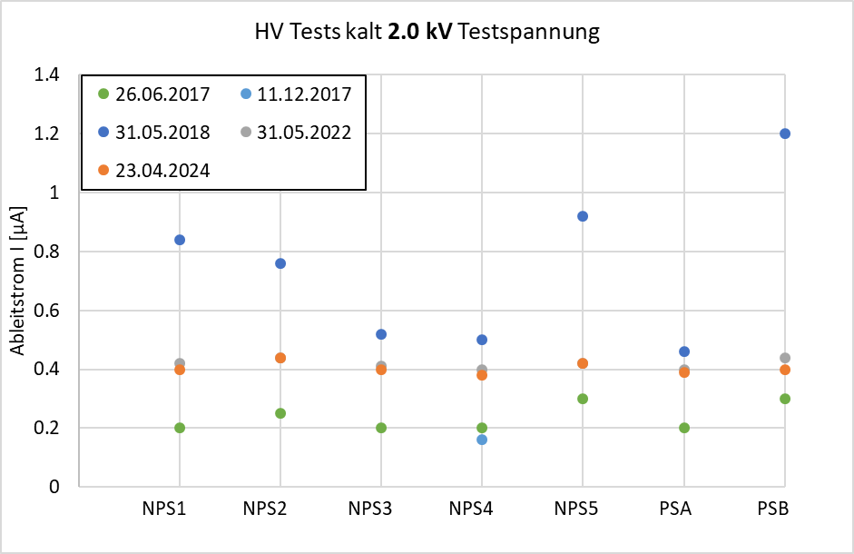
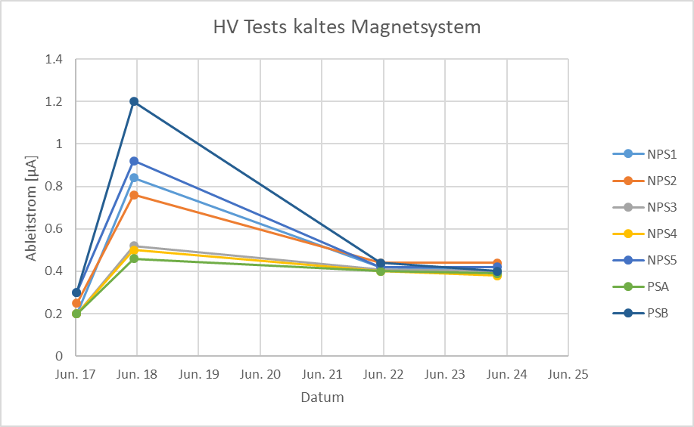
Hochspannungsprüfungen
bisher keine EMP von AAT Diagnostik eindeutig zugeordnet (Status 30.7.2024)
Übersicht in IDM 29HCFJ Vx.x

Slide 4
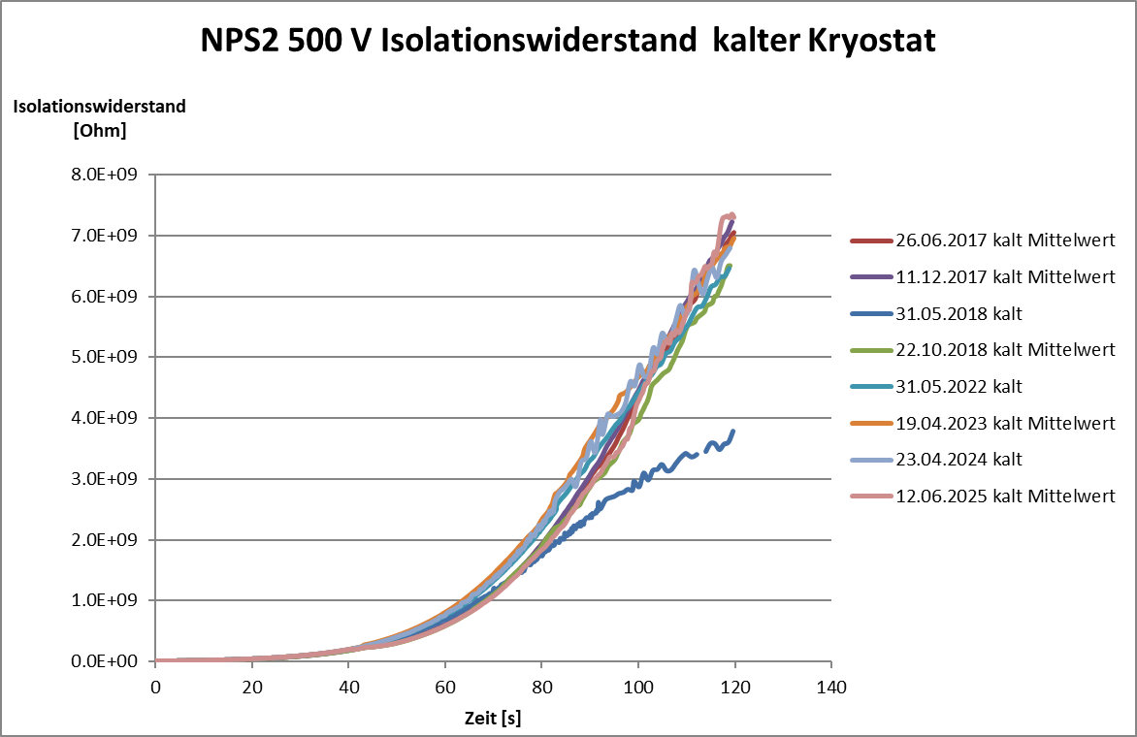
Isolationswiderstand
am 31.05.2018 Kondenswasser an den SZF
Übersicht mit allen Spulengruppen in IDM 2BCEVY Vx.x

Slide 5
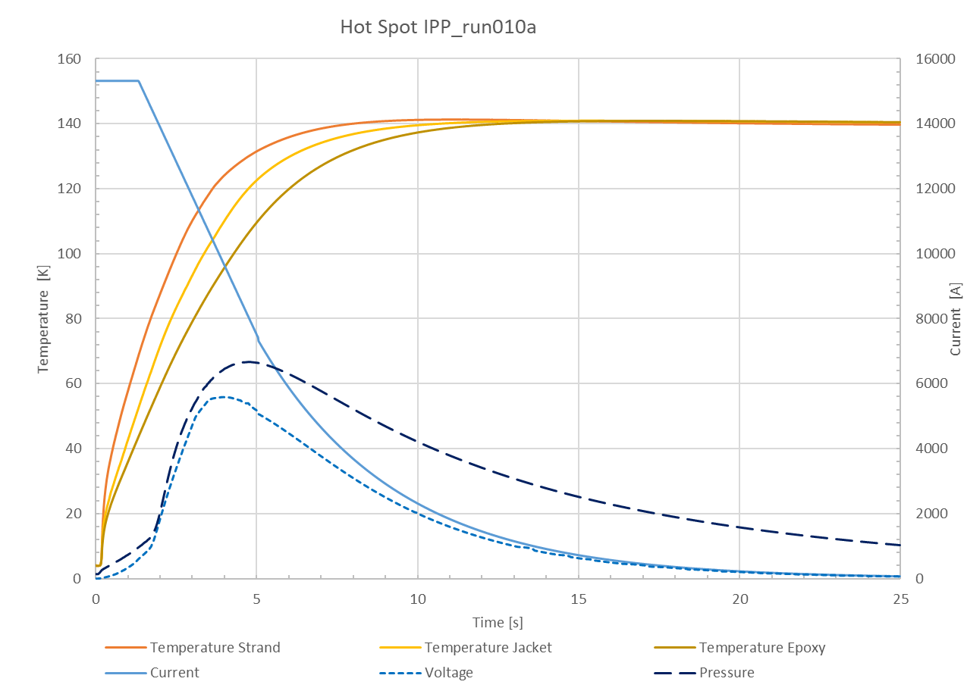
Quenchverhalten nicht-planare Spulen
Low Shear 2.5 T
Das Limit für die Hotspot Temperatur wurde für die W7-X Spulen auf 130 K gesetzt.
Aktuelle QD Parameter und resultierende Hotspot Temperaturen für 15.32 kA (2.5 T Betrieb low shear), IDM # 2KLQ2P V1.2
Verzögerungszeit kann auf max. 955 ms ausgedehnt werden, siehe IDM 2F7G8R Diagramm 9.
Ab OP2.4 bestehen Reserven für den Betrieb bei 1.8 T für diamagnetische Energien bis 5 MJ, unter der Voraussetzung der zeitlichen Abläufe des Plasmazusammenbruchs vom 7.12.2022. [IDM# 2KNGN3]
IPP_run0010a results with hotspot temperatures on strands, jacket and electrical insulation at 80.24 m with current decay line, voltage and pressure
for Low Shear 2.5 T configuration 15.32 kA with 1331 ms delay time for QD system
parameters 335 mV / 100 ms for QD backup system

Slide 6
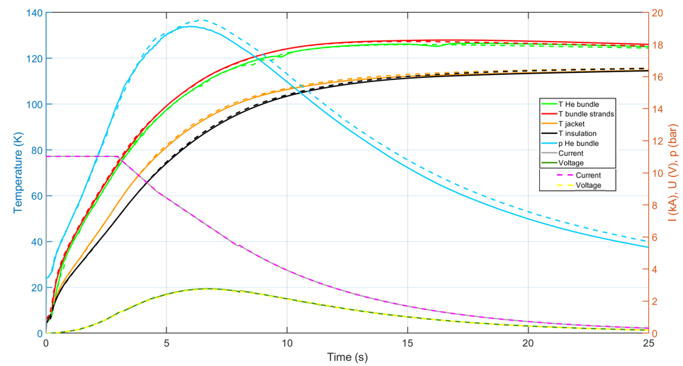
Zusammenarbeitsvertrag IFJ Krakau
Zusammenarbeitsvertrag IFJ – IPP abgeschlossen am 4.7.2024, Status heute:
Implementing Agreement (IA) #1: Thermo-hydraulische Berechnungen für 1.8 T Betrieb durchgeführt in 2024.
Implementing Agreement #2 vor Unterschrift: Thermo-mechanische Analysen für die Berechnung eines Grenzwertes für die Hotspot Temperatur am Beispiel der nicht-planaren Spule Typ 1. Teil 1 in 2025 und Teil 2 voraussichtlich in 2026.
Implementing Agreement #3 in Vorbereitung: Entwicklung einer elektronisch gesteuerten HV Testeinrichtung für das Magnetsystem mit Datenablage im W7-X Archiv, Umsetzung bis April 2026.
IA #1 report see IDM #2KPUQ3
6

Slide 7
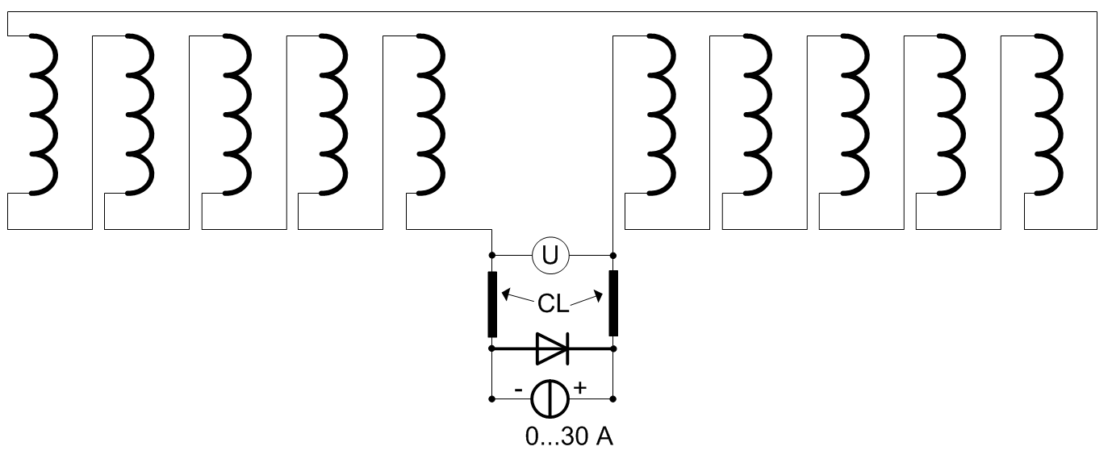
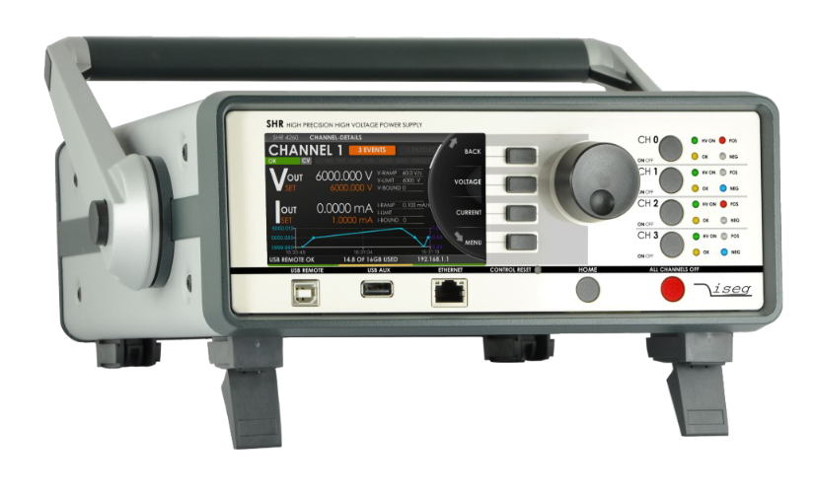
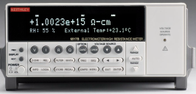
Implementing Agreement #3 Update HV Testeinrichtung Magnetsystem
Current Leads
Discharge Terminal
HV Power Supply
JP30 + DC 2 kV
HV test device
Data archive
R 10kΩ
R 100kΩ
Neu
für erste Tests
Coupling C
10 nF 3kV
Keithley Ohm Meter
HV probe
500 MHz
HV probe
500 MHz
Oscilloscope
Ch1 Ch2
7

Slide 8
Maschineninstrumentierung
Die Maschineninstrumentierung läuft seit 20215 stabil. Das heißt aber auch, dass elektronische Komponenten seit über 10 Jahren in Betrieb sind.
Umbauten geplant für Oktober / November 2025
Verbesserung der Klimatisierung
Erneuerung SV Modulrahmen 24 V DC
Überarbeitung 24 V DC Verteilung
Ausfallüberwachung von Komponenten integrieren in cOPM
Gegenwärtig läuft die Beschaffung von weiteren 145 Qbloxx von Gantner für den Stage 2 und 3 Ausbau der Maschineninstrumentierung (DMS auf NPC, CSR, Cantilever), Einbau geplant im Januar 2026 vor OP2.4.

